Slide 1
ОТЧЕТ администрации муниципального образования Андреевское сельское поселение по итогам работы 2022 года.
17.02.2023 года

Slide 2
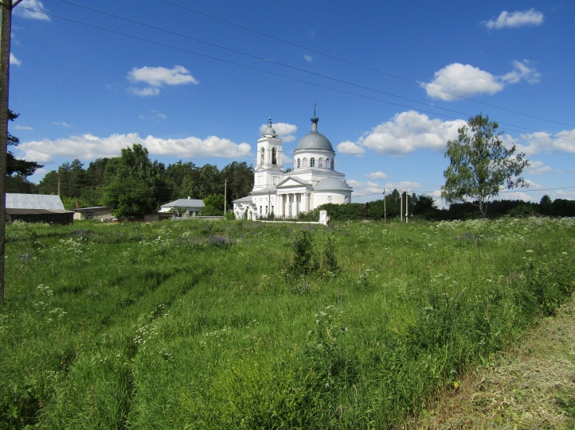
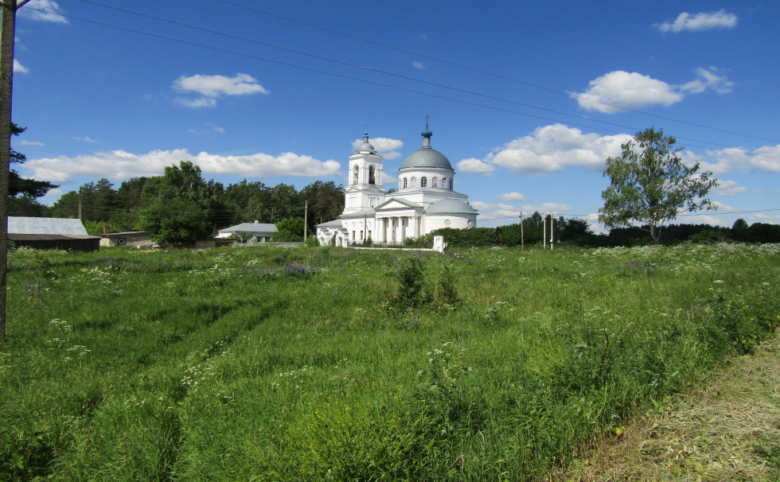
Демографические показатели
Демографические показатели остаются неизменными:
Площадь поселения составляет– 55202 га, общая площадь застроенных земель – 674 га. Административным центром сельского поселения в соответствие с Законом Владимирской области от 13.05.2005г № 60-ОЗ является п.Андреево. Население муниципального образования Андреевское сельское поселение на 01.01.2023г. составляет - 6465 человек.
2

Slide 3
По социальному обслуживанию населения была проведена следующая работа: Консультации 1235 (в т.ч. по вакцинации 872) Инструктаж по пожарной безопасности 234 Вручение справок о назначении субсидий – 55 Выдано гуманитарной помощи гражданам находящимся в трудной жизненной ситуации -170 Посещение граждан- 211 Оформление актов МБО-208 Помощь в оформлении документов на компенсацию за дрова и субсидию за коммунальные услуги– 180 Отказ от оформления в дом-интернат -8 Помощь в оформлении в дом-интернат - 3 Вручение Новогодних подарков детям из многодетных, малообеспеченных семей, детям-инвалидам, матерям одиночкам – 260 Проведение клубов общения граждан 60+ - 49 заседаний (330чел.) Социальный рейс СДК д.Новая и СДК п.Кр.Богатырь – 32 Социальный рейс по домам с фельдшером – 24 Помощь в оформлении справок- 23 Сопровождение клиента – 18 Оформление в дом-интернат – 3 Поздравление юбиляров – 18 Помощь в оформлении на госпитализацию – 3 Подомовой обход- 41 Привлечение волонтеров - 1
СОЦИАЛЬНОЕ ОБСЛУЖИВАНИЕ НАСЕЛЕНИЯ

Slide 4
Обеспечению жилыми помещениями малоимущих граждан
Исполняются полномочия по обеспечению жилыми помещениями малоимущих граждан:
Поставлено на учет получения жилья 5 семей: в т.ч.
- многодетные семьи – 2
- молодые семьи - 0
Всего на очереди на 01.01.2023 г. в списке числится - 38 семьи в т.ч.:
многодетных -16 , молодых семей -8, погорельцев – 5. Жилье непригодное для проживания - 1
Выдана социальная выплата на приобретение ( строительство) жилого помещения или создание объекта индивидуального жилищного строительства по программе «Обеспечение доступным и комфортным жильем население МО Андреевское сельское поселение Судогодского района Владимирской области», молодой, многодетной семье Спиридоновой Г.И..

Slide 5
Экономический сектор поселения
На территории поселения осуществляют свою деятельность: ООО «ЛУКОЙЛ-Волганефтепродукт», ОАО «Горняк» и ООО «Капитал Магнезит» (по разработке и добыче полезных ископаемых известняка и доломита, выпуска доломитовой муки), ООО «Андреевский кирпичный завод», ПАО «Андреевский хлеб», ВНИИРТ (Судогодский метеополигон), ООО «Ротопласт». Выпуск изоляционных материалов обеспечивает предпринятие «Судогодская изоляция». В сфере лесной промышленности - ГКУ ВО «Андреевское лесничество», ООО «КовровЛесПром», частные организации по переработке древесины. В Красном Богатыре открыто производство по выпуску гофрокартона ООО «Дримбокс». Швейные цеха п.Болотский, п.Андреево, а также ИП в сфере торговли, коммунального и бытового обслуживания.

Slide 6
Владение, пользование и распоряжение муниципальным имуществом
Данную функцию исполняет муниципальное казенное учреждение «Андреевский Центр имущественных отношений»:
Согласно статьи 225 Гражданского кодекса Российской Федерации «Бесхозяйные вещи» поставлено на учет 2 объекта: здание и помещение по адресу, п.Андреево, ул.Железнодорожная, 43
Заключено 13 договоров аренды муниципального имущества, для оказания жилищно-коммунальных услуг населению.
Переданы на баланс в Судогодский район 4 объекта: тепловые сети протяженностью 1061 м, расположенные в п.Андреево; водонапорная башня с водораспределительной сетью поселок Красный Богатырь, водопровод протяженностью 20090 м, расположенный в поселке Андреево; водопроводные сети протяженность 8840 м, расположенные в поселке Андреево и поселке Болотский.
В связи с решением Совета взымается плата за пользование жилым помещением (плата за наем) для нанимателей жилых помещений по договорам социального найма муниципального жилищного фонда, в результате жителями (нанимателями) перечислено в бюджет 1030 тыс. руб., данные средства направляются на финансирование работ по капитальному ремонту муниципальных квартир.
Заключено 17 договоров социального найма жилого помещения.

Slide 7
Организация газоснабжения и теплоснабжения в границах сельского поселения
Завершено строительство газопровода сетей высокого и низкого давления в населенных пунктах с. Ликино и п. Тюрмировка. Производится подключение жилых домов (квартир) к газораспределительным сетям. Выполнена ПСД для газификации муниципальных квартир МКД с. Ликино, п. Тюрмировка в 2023 году.
Завершено строительство газопровода сетей высокого и низкого давления в с.Языково.

Slide 8
ИСПОЛНЕНИЕ БЮДЖЕТА муниципального образования Андреевское сельское поселение за 2022 год
Первоначальный объем доходов на 2022 год был принят с учетом нормативов отчислений доходов от уплаты налогов и платежей в местные бюджеты и утвержден в сумме 29 330,0 тыс.рублей. В результате внесения изменений и дополнений от 23.03.2022г. № 25/9, 12.07.2022г. № 38/13, 14.09.2022г. № 46/15, 26.10.2022г. № 48/16, 28.12.2022г. № 57/21 бюджет муниципального образования за 2022 год по доходам запланирован в сумме 37 341,2 тыс.рублей, или на 27,3% больше от первоначального плана. Собственных доходов поступило 15 033,2 тыс.рублей, которые составляют 40,3 % от поступивших доходов за год, на 3% ниже уровня 2021 года.
Бюджет муниципального образования Андреевское сельское поселения Судогодского района Владимирской области за 2021 год исполнен по доходам в сумме 33 718,8 тыс.рублей, по расходам 32 408,8 тыс.рублей, профицит бюджета муниципального образования составил 1 310,0 тыс.рублей.

Slide 9
ИСПОЛНЕНИЕ БЮДЖЕТА муниципального образования Андреевское сельское поселение за 2022 год
В объеме бюджета сельского поселения финансовая помощь от других уровней бюджета составила 22 656,9 тыс.рублей или 59,7 % поступлений бюджета. По отношению к отчету 2021 года фактическое поступление безвозмездных поступлений увеличилось на 4 426,9 тыс.рублей.
Налоговых и неналоговых доходов поступило в местный бюджет за 2022 год в сумме 15 033,2 тыс. рублей или 102,4 % к годовым назначениям.
Налоговых доходов в бюджет муниципального образования в 2022 году поступило в сумме 13 576,1 тыс.рублей или 103,2% от утвержденных бюджетных назначений, от общего объема доходов составило 36,4%. Поступление налоговых доходов в сравнении с 2021 годом уменьшилось на 0,4%.

Slide 10
Расходы бюджета
Объем первоначальных расходов бюджета муниципального образования Андреевское сельское поселение на 2022 год запланирован в сумме 29 330,0 тыс.рублей. В результате внесения изменений и дополнений от 23.03.2022г. № 25/9, 24.05.2022г. № 32/11, 12.07.2022г. № 38/13, 14.09.2022г. № 46/15, 26.10.2022г. № 48/16, 16.11.2022г. № 49/17, 28.12.2022г. № 57/21 план увеличен на 34,3 % и составил 39 391,2 тыс.рублей, фактическое исполнение за 2022 год составило 37 423,5 тыс. рублей, или 95,0 % от плана на год.
В отчетном финансовом году расходы бюджета осуществлялись в рамках 6 муниципальных целевых программ и непрограммных расходов органов исполнительной власти.
Фактический объем финансирования муниципальных программ муниципального образования Андреевское сельское поселение составил 19 424,2 тыс.рублей (51,9 % от общего объема расходов бюджета).
Расходы бюджета муниципального образования за отчетный год в области жилищно-коммунального хозяйства составили в сумме 12 477,9 тыс.рублей (33,3% общих расходов бюджета) на 0,8% выше уровня 2021 года.

Slide 11
МЦП Пожарная безопасность
В рамках муниципальной программы "Пожарная безопасность и защита населения на территории муниципального образования Андреевское сельское поселение от чрезвычайных ситуаций» использованы денежные средства в сумме 99,1 тыс. рублей, 99,9 % от плана на год, которые направлены на:
- мероприятия, исключающие возможность переброса огня от лесных пожаров и сельхозпалов на населенные пункты (опашка в черте населенных пунктов -14км) в сумме 66,0 тыс.рублей;
- расходы на обучение пожарно-техническому минимуму (1чел) составили 1,7 тыс.рублей;
- приобретение противопожарного инвентаря (30 шт. пожарных извещателей для многодетных, одинокопроживающих и семей состоящих в группе риска) – 17,0 тыс.рублей;
- приобретение и выставление разрешающих знаков, осуществление пропаганды и профилактических мероприятий по правилам поведения на водных объектах (таблички 20 шт)- 14,4 тыс.рублей.

Slide 12
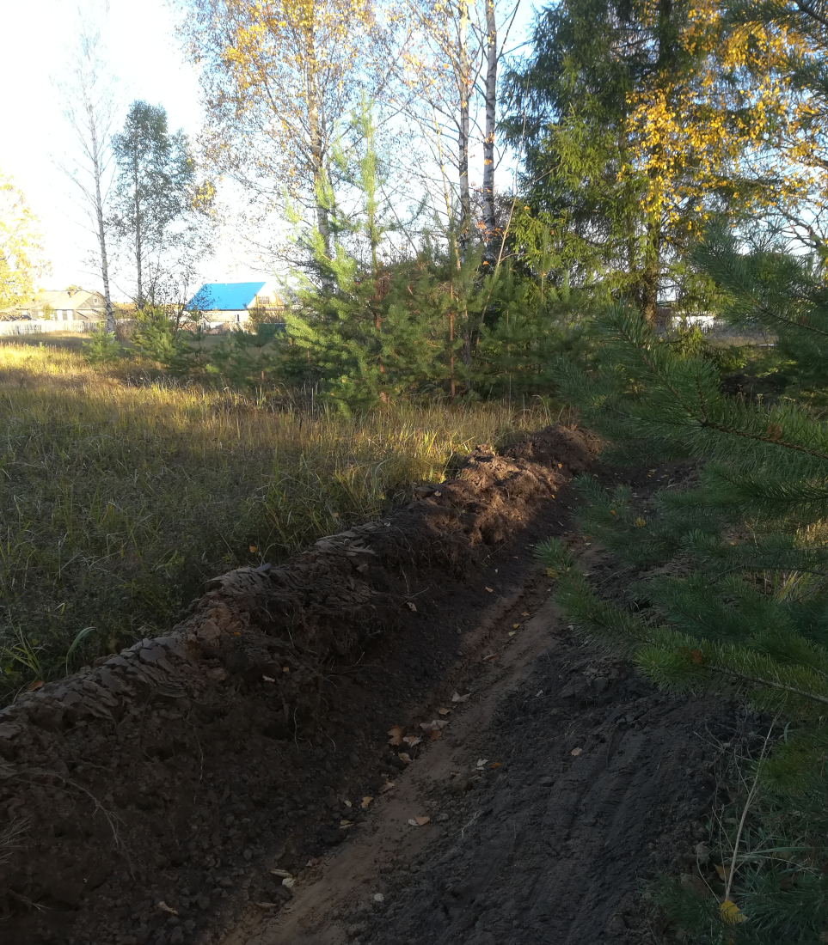
Пожарная безопасность

Slide 13
Пожарная безопасность

Slide 14
Расходы в области национальной экономики
осуществление части полномочий муниципального района по содержанию автомобильных дорог общего пользования местного значения составили в сумме 3 367,7 тыс.рублей;
содержание автомобильных дорог общего пользования местного значения в населенных пунктах в зимний период выполнено в сумме 2 457,4 тыс.рублей;
подсыпка уличных дорог щебнем в населенных пунктах: п. Болотский ул. Новая, п.Красный Богатырь ул. Новая стройка, Юбилейная, Горького, п.Андреево ул. Почтовая (д/с №1), Советская, Дружбы, Учительская, Лесозаводская, Дачная, д.Бахтино, с.Картмазово ул. Гагарина, с.Ликино ул.Дачная, Озерная, Лесная (1022,82 тонн)- 910,3 тыс.рублей.

Slide 15
Содержание автомобильных дорог общего пользования местного значения в населенных пунктах в зимний период

Slide 16
Содержание автомобильных дорог общего пользования местного значения в населенных пунктах в зимний период

Slide 17
Мероприятий по капитальному ремонту муниципального жилого фонда
В области жилищного хозяйства в рамках муниципальной программы «Капитальный ремонт муниципального жилого фонда муниципального образования Андреевское сельское поселение» израсходованы денежные средства в сумме 2023,8 тыс.рублей или 99,9% от плана на год:
на ремонт муниципальных квартир направлено из местного бюджета 1 243,2 тыс.рублей или 100% от плана на год (п.Тюрмеровка, п.Андреево).
- на ремонт муниципального жилого фонда за счет средств бюджета МО «Судогодский район» израсходовано 511,0 тыс.рублей (монтажные работы по устройству фасадного газопровода п.Тюрмеровка 3 квартиры, газификация 2 муниципальных квартир п.Тюрмеровка)
- произведены расходы на оплату взносов на капитальный ремонт общего имущества в многоквартирных домах за 2022 год (64 квартиры, площадь 2996,08 кв.м) в сумме 269,6 тыс.рублей.

Slide 18
Мероприятий по капитальному ремонту муниципального жилого фонда

Slide 19
Мероприятия в рамках благоустройства
В рамках благоустройства исполнены бюджетные средства в сумме 10 454,1 тыс.рублей или 87,1 % от плана на год, в том числе:
Мероприятия в рамках муниципальной программы "Благоустройство территории муниципального образования Андреевское сельское поселение» израсходованы бюджетные ассигнования в сумме 9 936,4 тыс.рублей или 86,5% от плана на год, в том числе на:
расходы на оплату уличного освещения составили в сумме 3 673,1 тыс.рублей или 99,3 % от плана на 2022 год (Экономия за счет замены ламп уличного освещения на энергоэффективные 73,4 тыс. кВтч), кредиторской задолженности по расчетам с организациями за услуги потребления уличного освещения по состоянию на 01.01.2023г. нет.
содержание мест захоронения (содержание общественных кладбищ)- 583,5 тыс.рублей;
ликвидация аварийных деревьев (75 шт.) – 863,7 тыс.рублей;
- скашивание травы на территории общего пользования (114,3 т.кв.м.)- 228,6 тыс.рублей;
- расходы по содержанию, ремонту, замене фонарей уличного освещения (71 шт.)- 255,6 тыс.рублей;

Slide 20
Мероприятия в рамках благоустройства
прочие мероприятия в рамках благоустройства (санитарная обработка от клещей на детских площадках, обрезка, вывоз, сжигание веток с территории общего пользования в п.Андреево, приобретение контейнеров ТБО (40 шт.), заработная плата по договору гражданско-правового характера за уборку мусора вокруг контейнерных баков, обустройство контейнерных площадок с. Картмазово , работы по усилению ограждения забора стадиона Труд в п.Андреево, ограждение кладбища с.Ликино, инженерно геологические изыскания на стадионе Труд в п.Андреево, благоустройство хоккейного корта п.Андреево, благоустройство катка в п.Красный Богатырь, косметический ремонт памятников погибшим воинам п.Андреево, п.Крвасный Богатырь, п.Тюрмеровка, приобретение хозяйственных товаров: перчатки, мешки для уборки мусора, прочий хозяйственный инвентарь, приобретение материальных запасов: камера, роутер, инжектор видеонаблюдения на контейнерные площадки с.Ликино, елочные гирлянды, благоустройство общественной территории сквер п.Красный Богатырь, уплата налогов, сборов и иных платежей – 4 331,9 тыс.рублей;
- расходы по осуществлению контроля за соблюдением правил благоустройства территории поселения, осуществления муниципального контроля в сфере благоустройства (Соглашение по передаче полномочий МО «Судогодский район» от 28.12.2021г. №1) – 232,0 тыс.рублей;
- мероприятия по предотвращению распространения борщевика Сосновского (обработка 3,473 га) за счет средств областного и местного бюджетов в сумме 90,3 тыс.рублей.

Slide 21
Мероприятия в рамках благоустройства

Slide 22
Мероприятия в рамках благоустройства

Slide 23
Мероприятия в рамках благоустройства

Slide 24
Мероприятия в рамках благоустройства

Slide 25
Мероприятия в рамках благоустройства, ремонт дорог
Выполнен ремонт в асфальтовом покрытии п. Андреево, ул. Первомайская у д.№1 и №3 подъезд к поликлинике, от д.№52 до д.№29, тротуар у д.№19(3154,5м.кв.)
Выполнен ямочный ремонт дорожного полотна асфальтобитумной крошкой улиц Почтовая, Красная, Первомайская п. Андреево, п. Кр. Богатырь ул. Площадь Победы, Гагарина, Ленина.
Выполнен ямочный ремонт дорожного полотна щебнем в объеме 1022,82 т. улиц п. Болотский ул. Новая, п.Красный Богатырь ул. Новая стройка, Юбилейная, Горького, п.Андреево ул. Почтовая (д/с №1), Советская, Дружбы, Учительская, Лесозаводская, Дачная, д.Бахтино, с.Картмазово ул. Гагарина, с.Ликино ул.Дачная, Озерная, Лесная.

Slide 26
Мероприятия в рамках благоустройства

Slide 27
Мероприятия в рамках благоустройства

Slide 28
Мероприятия в рамках благоустройства

Slide 29
Мероприятия в рамках благоустройства

Slide 30
Расходы в рамках МЦП ” Энергосбережение”
Мероприятия в рамках муниципальной программы "Энергосбережение в муниципальном образовании Андреевское сельское поселение Судогодского района Владимирской области» исполнены в сумме 517,7 тыс.рублей (100% от плана на год):
- текущий ремонт уличного освещения п.Андреево, п.Красный Богатырь, п.Тюрмеровка, с.Ликино с установкой приборов учета.
расходы по содержанию, ремонту, замене фонарей уличного освещения (71 шт.)- 255,6 тыс.рублей;
расходы на оплату уличного освещения составили в сумме 3 673,1 тыс.рублей или 99,3 % от плана на 2022 год (Экономия за счет замены ламп уличного освещения на энергоэффективные 73,4 тыс. кВтч), кредиторской задолженности по расчетам с организациями за услуги потребления уличного освещения по состоянию на 01.01.2023г. нет.

Slide 31
Расходы в рамках МЦП ” Энергосбережение”

Slide 32
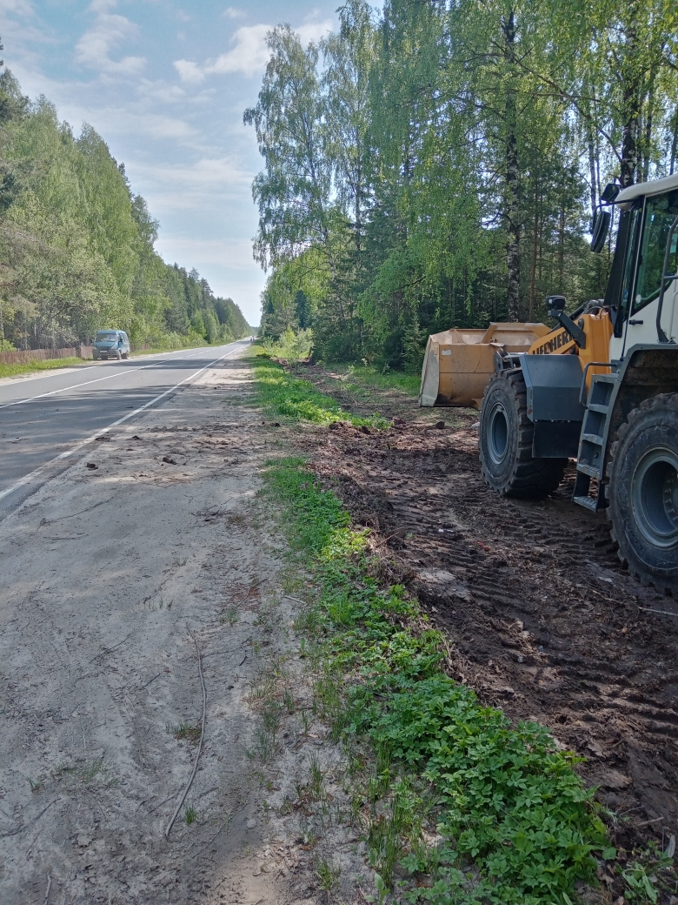
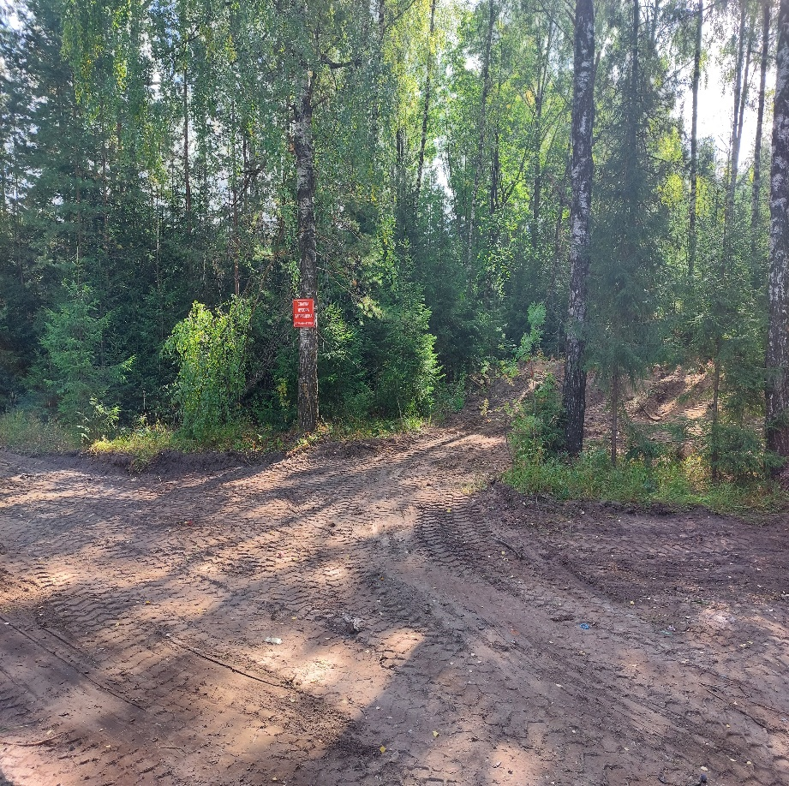
Расходы в рамках охраны окружающей среды
В рамках охраны окружающей среды произведена ликвидация несанкционированных свалок (690 куб.м) – 545,2 тыс.рублей, 99,9% от плана на год;

Slide 33
Расходы в рамках охраны окружающей среды

Slide 34
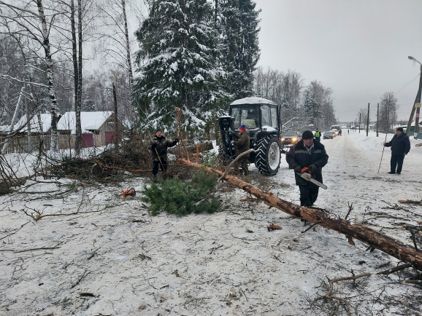
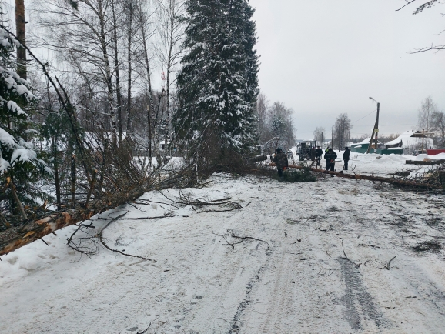
Расходы по ликвидации аварийных деревьев
ликвидация аварийных деревьев (75 шт.) – 863,7 тыс.рублей;

Slide 35
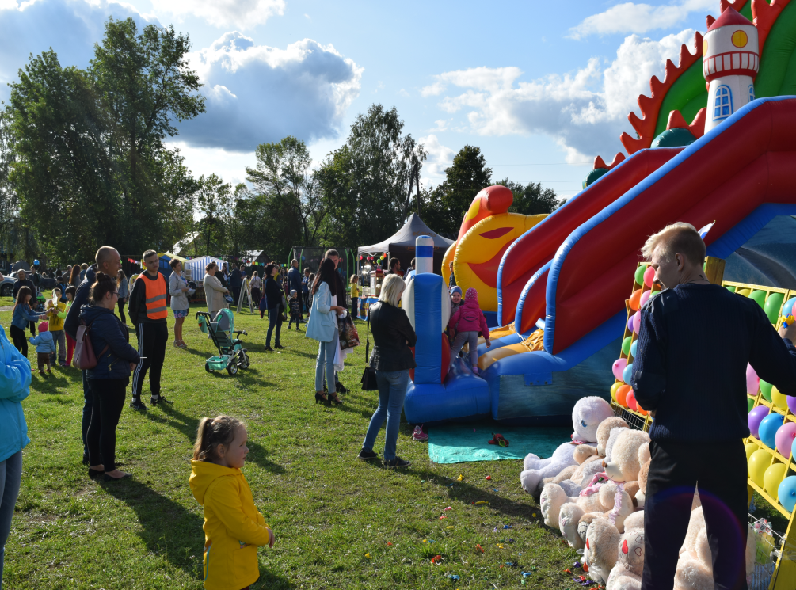
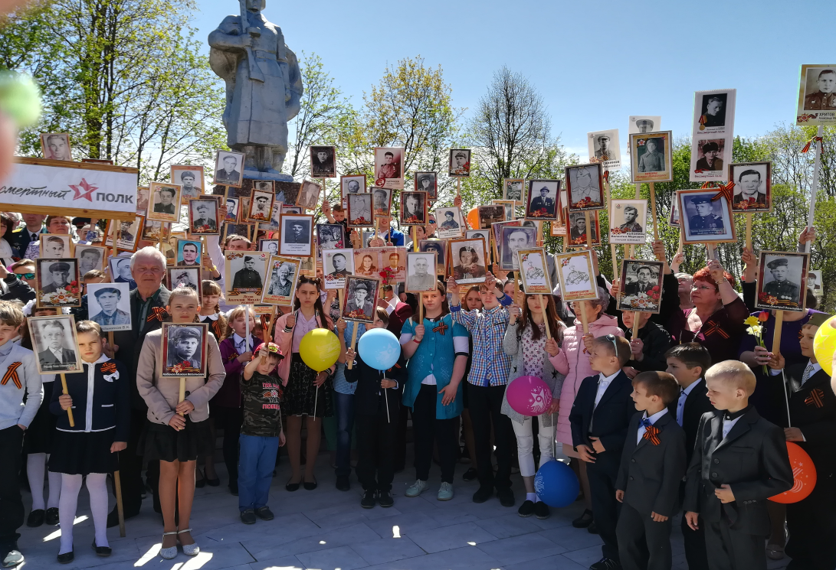
Расходы в области молодежной политики
Расходы в области молодежной политики исполнены в сумме 179,4 тыс.рублей, 100% от плана на год на проведение значимых мероприятий и праздничных дат в поселении.

Slide 36
Расходы в области культуры
На содержание 7 учреждений культуры, расположенных на территории муниципального образования Андреевское сельское поселение в виде межбюджетных трансфертов муниципальному образованию «Судогодский район» перечислено 5 524,2 тыс.рублей (14,8 % от общих расходов бюджета) на 11,4 % выше уровня 2021 года: на осуществление части полномочий по решению вопросов создания условий для организации досуга и обеспечения жителей поселения организаций культуры обеспечению жителей поселения услугами культуры, Соглашение по переданным полномочиям по организации культурного обслуживания населения в МО Андреевское сельское поселение от 17.11.2021г. № 53, с изменениями).

Slide 37
Расходы в области физической культуры и спорта
исполнены в сумме 58,5 тыс.рублей, 100% к плану на год (проведение физкультурно-оздоровительных и спортивных мероприятий в поселении летних и зимних видов спорта).

Slide 38
Планируемые мероприятия в 2022 году
Продолжить работу:
- Реализация муниципальных программ, в том числе по «Энергосбережению» в части газификации СДК с. Ликино, п. Тюрмеровка, а также муниципальных квартир населенных пунктов: п.Андреево; п.Красный богатырь, п.Тюрмеровка, с.Ликино, п.Болотский.
- Дальнейшая газификация населенных пунктов сельского поселения(с. Языково, д. Новая)
- Мероприятия по противопожарной безопасности, в том числе в рамках благоустройства углубление и чистка пожарных водоемов;
- Оказание содействия населению в газификации домовладений в п.Тюрмеровка, с.Ликино.
- Ремонт муниципального жилищного фонда
- Ликвидация несанкционированных свалок на территории поселения
- Ликвидация аварийных деревьев на территории поселения.

Slide 39
Благодарю за внимание и сотрудничество уважаемые коллеги!

